Slide 1
Progetto LIMES
MaeCloud al lavoro
Linea Informatica di Migrazione, Emergenza e Sicurezza
Relatore: Direttore Centrale per l’ICT
Consigliere di Ambasciata Luigi Ferrari

Slide 2
Il Ministero degli Affari Esteri
Un’organizzazione capillarmente distribuita,
una delle più estese tra quelle dei Paesi industrializzati
5
223
10
92
Continenti
Sedi tra Ambasciate e Consolati
Rappresentanze Permanenti
Istituti Italiani di Cultura
Un’Amministrazione vicina ai cittadini italiani residenti all’estero

Slide 3
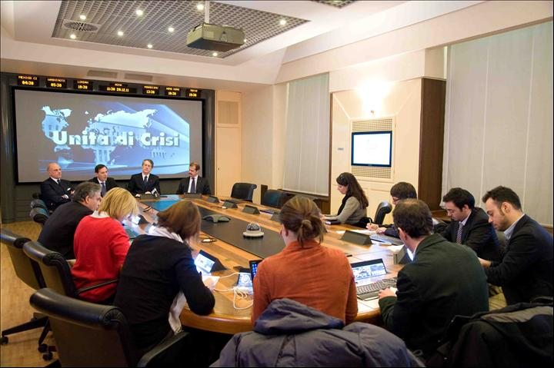
Il Ministero degli Affari Esteri
Un’Amministrazione al servizio dei cittadini
anche nei casi di emergenza

Slide 4
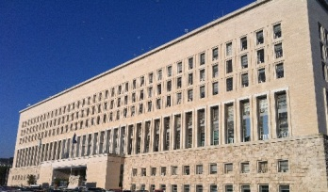
Il consolato digitale
Le Pubbliche Amministrazioni comunicano tra loro attraverso le reti di connettività pubbliche
S-RIPA e SPC
S-RIPA Rete Internazionale Pubblica Amministrazione
SPC Sistema Pubblico
di Connettività
Ministero Sedi Estere
Ministero Uffici Centrali
Altre Amministrazioni
SIFC: Sistema Integrato Funzioni Consolari
Piattaforma che integra la gestione dei servizi ai Cittadini all’estero
Sistema abilitante per la cooperazione tra PA per aumentare l’efficacia dell’azione pubblica all’estero e dall’estero

Slide 5
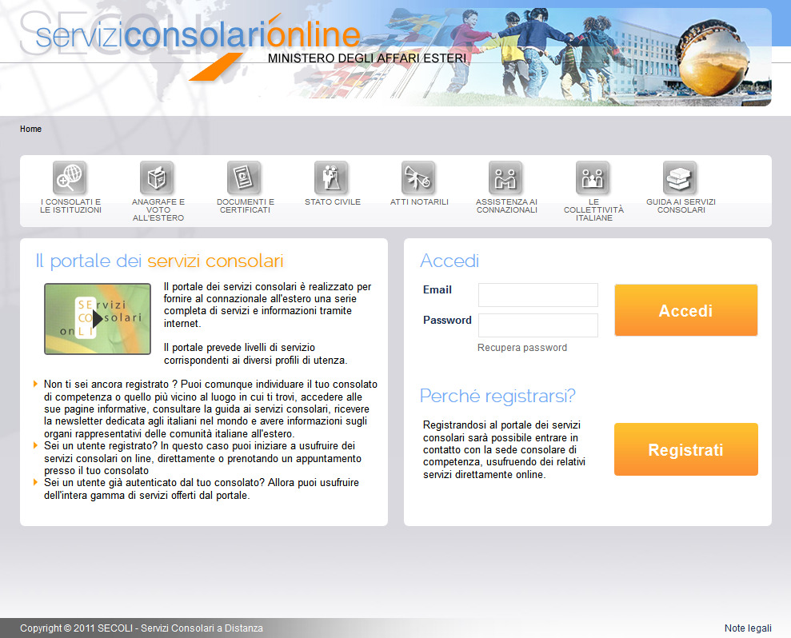
SECOLI
Sul versante dei servizi ai cittadini agisce invece SECOLI, il portale dei servizi consolari online
Categorie
Accesso
Informazioni

Slide 6
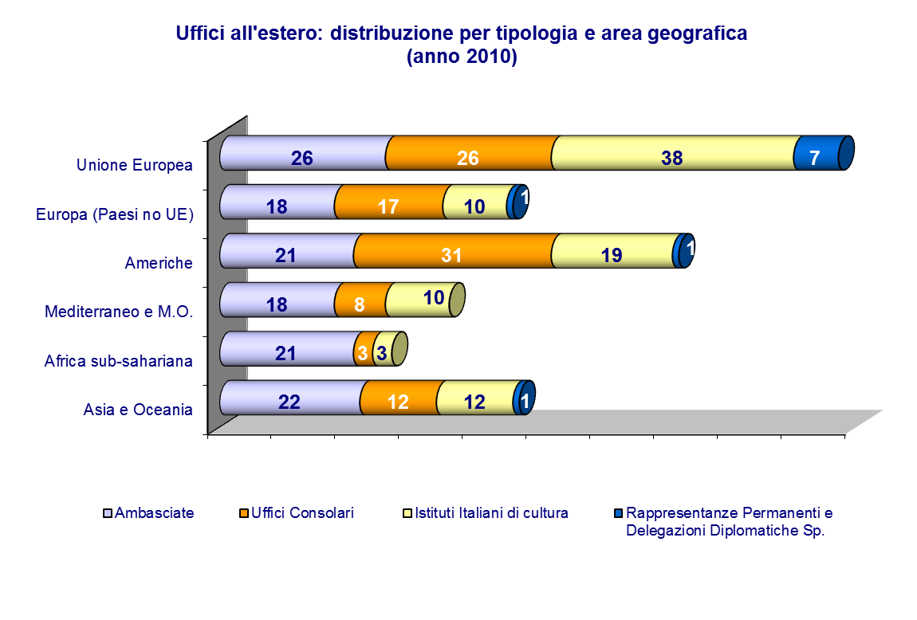
Ministero degli Affari Esteri
internet
10
Rappresentanze
97
Uffici Consolari
126
Ambasciate
92
Istituti di Cultura
S-RIPA-SPC
325 sedi
Farnesina

Slide 7
Progetto LIMES
Il limes in latino ha un duplice significato:
Linea di Confine: rappresenta una barriera a difesa dei confini territoriali.
Strada: strumento di comunicazione all’interno dei confini territoriali.
Gli obiettivi del progetto LIMES sono:
Linea di Confine:
protezione dei connazionali in situazioni ambientali critiche
Strada:
miglioramento delle comunicazioni tra il Ministero e la rete consolare.

Slide 8
Obiettivi Progetto LIMES
LIMES: Linea Informatica dedicata alla comunicazione e Migrazione per la Sicurezza dei dati in tutte le situazioni di Emergenza in cui si possa trovare la Sede Diplomatico Consolare.
Linea Informatica
Obiettivi primari:
assicurare la continuità operativa delle sedi consolari, la continuità della consultazione delle basi dati degli “Schedari Consolari” e
la protezione dei dati ivi contenuti.
LIMES
Migrazione
Emergenza
Sicurezza

Slide 9
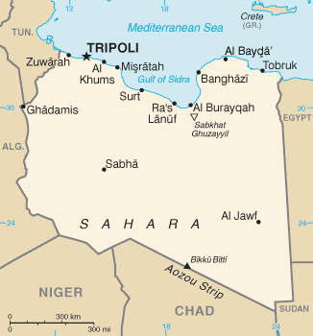
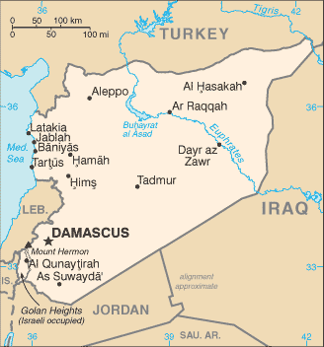
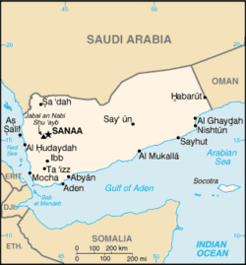
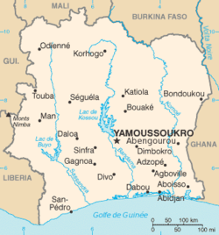
Quando usare LIMES
Porzioni importanti della Rete diplomatico-consolare si trovano in realtà geografiche critiche.
Libia
Siria
Criticità Politica: Zone politicamente a rischio in cui si teme per l’incolumità del personale e delle infrastrutture logistiche ed informatiche.
Yemen
Costa d’Avorio
Criticità Ambientale: Zone in cui le infrastrutture locali non consentono livelli adeguati di operatività quotidiana (es.: fornitura sporadica dell’energia elettrica)

Slide 10
Vantaggi Progetto LIMES
LIMES
Riduzione Costi Hardware
Disaster Recovery & Continuità Operativa
Protezione delle fonti informative
Gestione applicativa più snella
Prospettive future
Maggiore Efficienza nell’Azione Amministrativa

Slide 11
Vantaggi Progetto LIMES
Disaster Recovery + Continuità Operativa via S-RIPA
È possibile richiamare via S-RIPA i dati del server locale, riversandoli sul server virtuale centrale, assicurando la continuità del servizio consolare.
In caso di chiusura anche temporanea della sede, il server virtuale centrale funziona sia per la consultazione dei dati anagrafici sia per controlli di tipo contabile.
Riduzione Costi del ciclo di vita dell’Hardware
Nessun server e dispositivi ad esso legato sono necessari nelle sedi con progetto LIMES. La sede periferica può disporre solo di postazioni client per l’erogazione dei servizi previsti.
Protezione delle fonti informative
La base dati SIFC risiede fisicamente all’interno della rete centrale del Ministero.
Gestione applicativa più snella
Aggiornamenti e modifiche software trasparenti all’utente e più agevoli e veloci poiché all’interno della rete di palazzo.
Prospettiva Futura
Con il passaggio alla nuova S-RIPA, attualmente in fase d’installazione consolidamento, si potrà tentare di migrare l’intera rete diplomatico consolare sul progetto LIMES.
Maggiore Efficienza nell’Azione Amministrativa
Per le sedi di nuova istituzione e per quelle in cui il server va perduto non sarà più necessario acquistare, configurare e spedire all’estero un nuovo server e dei dispositivi a esso correlati. Basterà in brevissimo tempo attivare un server virtuale dedicato alla Sede interessata.

Slide 12
Soluzione Tecnologica “Cloud”
Il progetto si articola nella configurazione di appositi server virtuali, ospitati presso l’infrastruttura dell’Amministrazione Centrale a Roma, popolati con i dati e le applicazioni di funzioni consolari delle sedi nei Paesi a rischio.
I server delle sedi a rischio virtualizzati garantiscono la continuità dei servizi consolari e comunque la possibilità di effettuare delle ricerche ed estrapolazioni varie sulle basi dati.
La connessione ai server virtuali dalla periferia al centro è assicurata dalla S-RIPA. La sede periferica dovrebbe quindi disporre solo di postazioni client per l’erogazione dei servizi previsti.

Slide 13
Architettura LIMES
Sede Consolare LIMES
Sede Consolare con server SIFC in locale
S-RIPA
Servizi di Rete Internazionale della Pubblica Amministrazione
Sede Consolare LIMES
Sede Consolare con server SIFC in locale
Server SIFC virtualizzati
centralmente presso MAE

Slide 14
Alcuni esempi: LIBIA
I recenti accadimenti bellici in Libia hanno comportato la necessità di attivare LIMES per i server di Bengasi e Tripoli, sui quali erano memorizzate le basi dati degli schedari consolari.
Sono state quindi richiamate via S-RIPA presso la sede centrale le relative banche dati SIFC contenenti i dati degli schedari consolari e applicando una soluzione “Cloud” sono state virtualizzate e rese accessibili presso la Sede Centrale.

Slide 15
Alcuni esempi: EGITTO
In occasione della “primavera araba” al Cairo è stato impossibile accedere fisicamente ai locali della Cancelleria Consolare, ove era ubicato il server di anagrafe consolare, proprio nel momento in cui occorreva disporre dei dati sulla consistente collettività residente nel Paese.
Attraverso LIMES è stata richiamata al MAE via S-RIPA la base dati SIFC;
Successivamente i dati sono stati virtualizzati e resi accessibile per gli stessi addetti dall’Ambasciata al Cairo.

Slide 16
Alcuni esempi: IRAQ
Con la prossima apertura del Consolato di Erbil, nel Kurdistan iraqeno, sarà possibile evolvere il progetto LIMES verso una nuova e più innovativa dimensione.
Nella circostanza sarà infatti realizzata un’infrastruttura interamente virtualizzata, escludendo la necessità di server presso la Sede e garantendo un livello massimo di protezione.

Slide 17
Alcuni esempi: YEMEN
Virtualizzazione e centralizzazione temporanea dei dati della Sede di Sana’a in via cautelativa in previsione dell’aggravarsi della situazione politica.
Nel periodo di chiusura della Sede è stata garantita continuità di accesso alle applicazioni da parte del personale richiamato al Ministero, nonché la fornitura dei dati della collettività italiana.
A seguito della riapertura della sede è stato riconfigurato il server locale in modalità remota e ripristinate tutte le funzionalità della piattaforma SIFC.

Slide 18
Ministero degli Affari Esteri
Progetto LIMES
Relatore: Direttore Centrale per l’ICT
Consigliere di Ambasciata Luigi Ferrari
Grazie per l’attenzione

